Slide 1
福田研ゼミ進捗報告(11/12)
佐賀大学 理工学部 理工学科
情報部門 知能情報システムコース
指導教員：福田 修 教授
19238901 明石 華実

Slide 2
テーマ
犬の行動分析
Plan
Do
・研究テーマの相談
・MESHの動作確認
・実験方法の模索
・テーマの相談
・MESHの動作確認
・実験方法の模索
Action
Check
・ベイズの勉強
・サーベイ
・実験
・テーマの方向性が
大まかに決まった。
・ MESHの動作確認が
できた。

Slide 3
研究テーマの目的
新型コロナウイルス感染症の蔓延
行動自粛・在宅ワーク
↓
ペット需要
https://weekly-economist.mainichi.jp/articles/20210413/se1/00m/020/060000c
↓
悪徳ブリーダーの増加https://president.jp/articles/-/50428?page=1
https://mainichihime.com/8056
癒し・相談相手の不足
↓
自殺者の増加
ペットロボットの普及

Slide 4



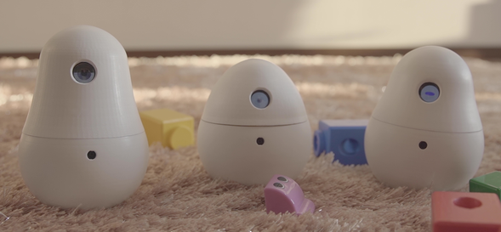
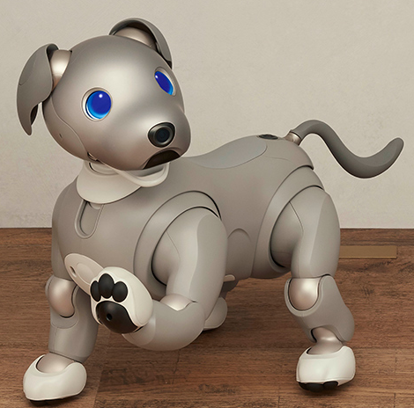
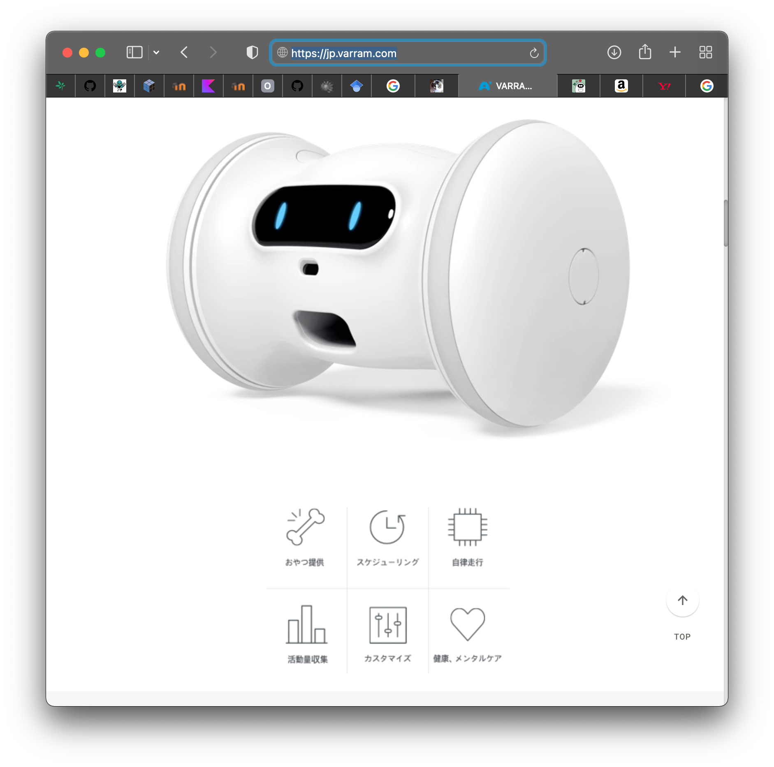
研究テーマの方向性
人 to 人
人と人を繋ぐ
Babaypapa
https://note.com/takecando/n/nbb24a22db843
人
ペットロボット
Aiboなど
https://aibo.sony.jp
犬
ペットフィットネスVARRAMなど
https://jp.varram.com
弱いロボット
犬 to 人

Slide 5

研究テーマの方向性
犬の行動分析
犬型ロボットの頭脳の開発
最終目標
犬型ロボット

Slide 6
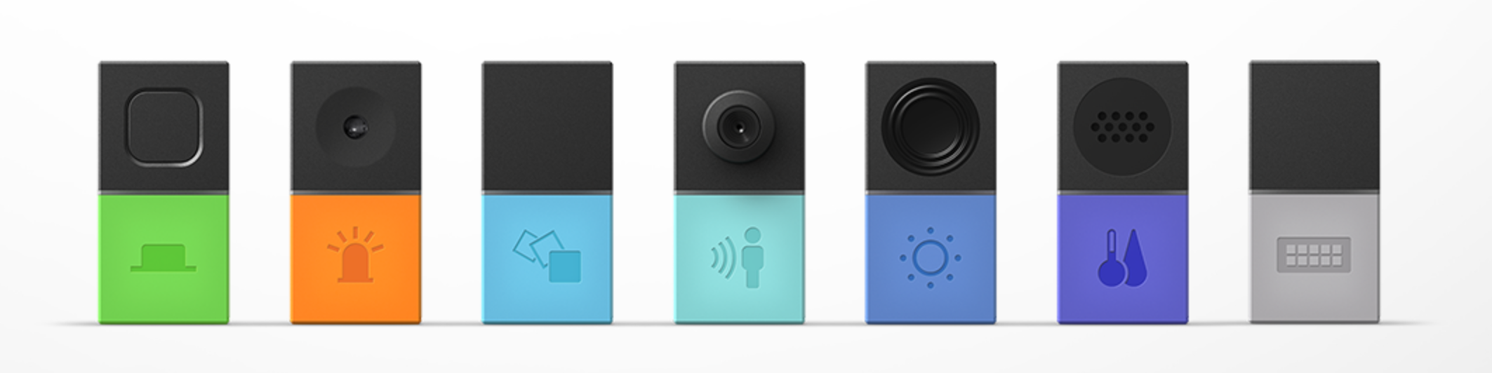
犬の行動分析
行動分析
→対人状態での行動パターンを分析
→MESHを用いて、行動を記録
MESHの動作確認
温度
湿度
LED
人感
明るさ
https://MESHprj.com/jp/

Slide 7
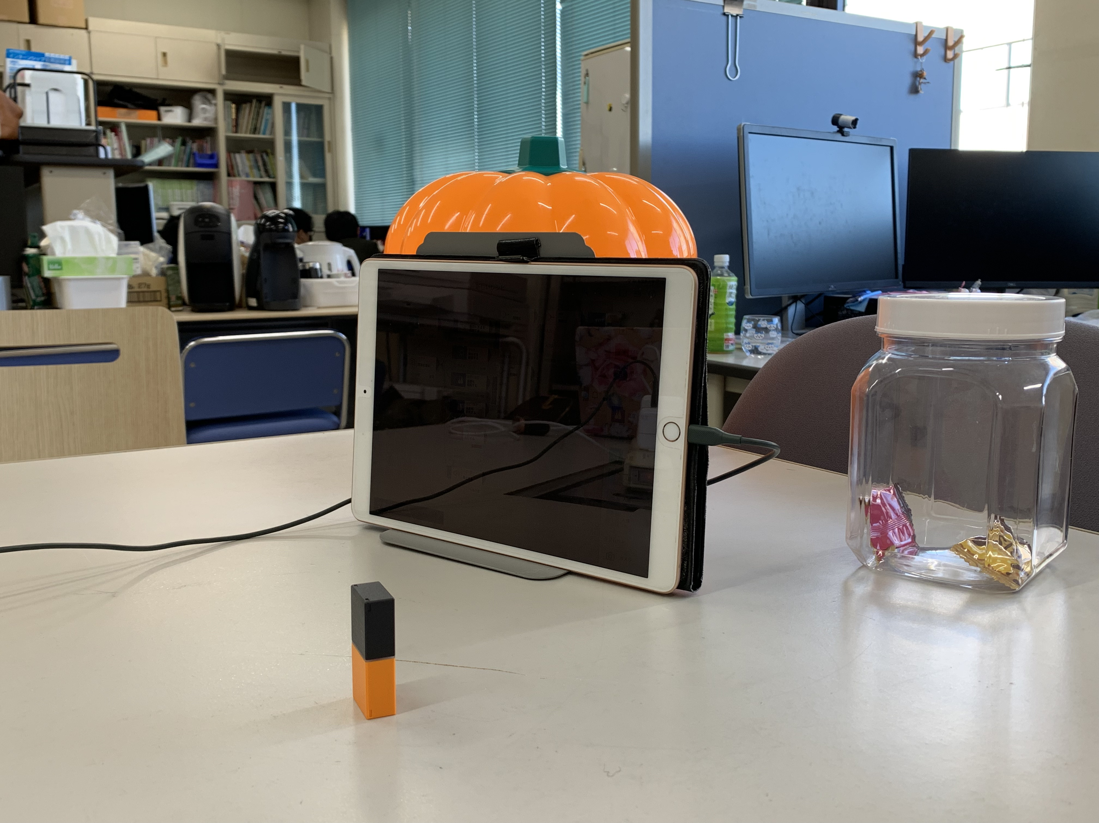
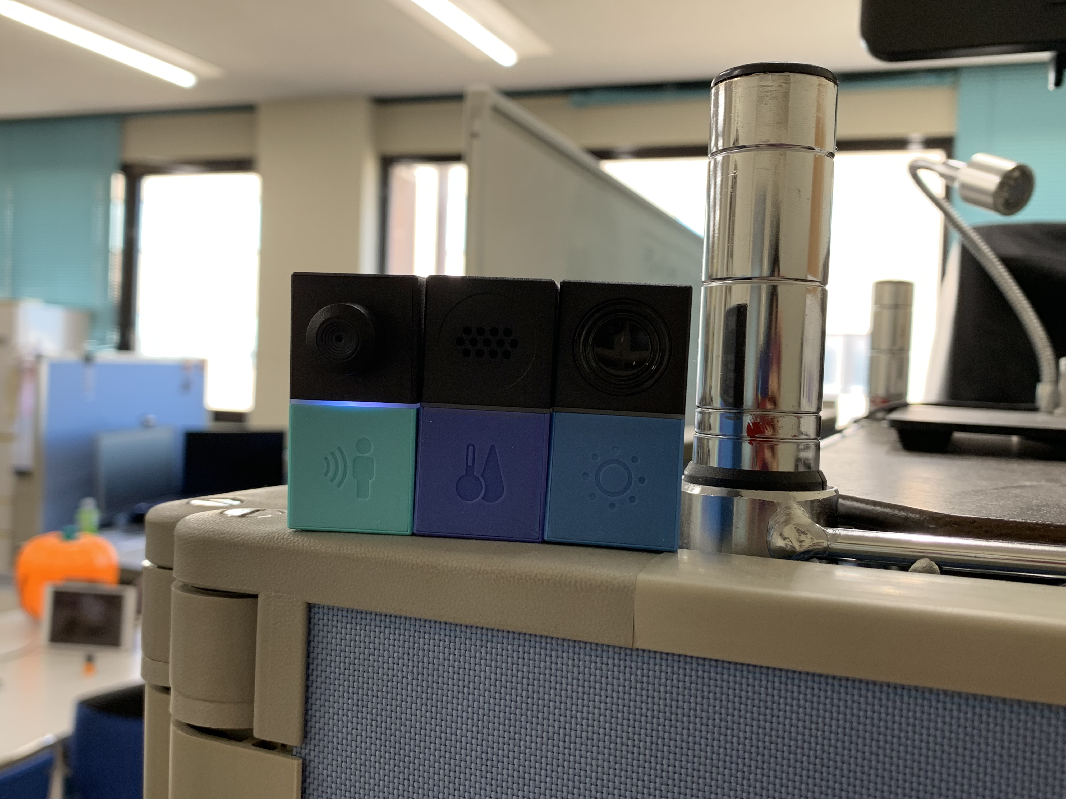
MESHを用いた入退室管理システム
1
404号室
1
2
共有スペース
：iPad Air 3
2
：MESH LEDブロック
：MESH 人感ブロック
：MESH 温度・湿度ブロック
：MESH 明るさブロック
入口前

Slide 8
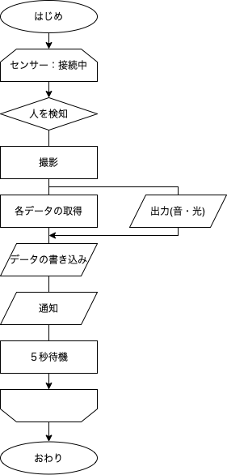
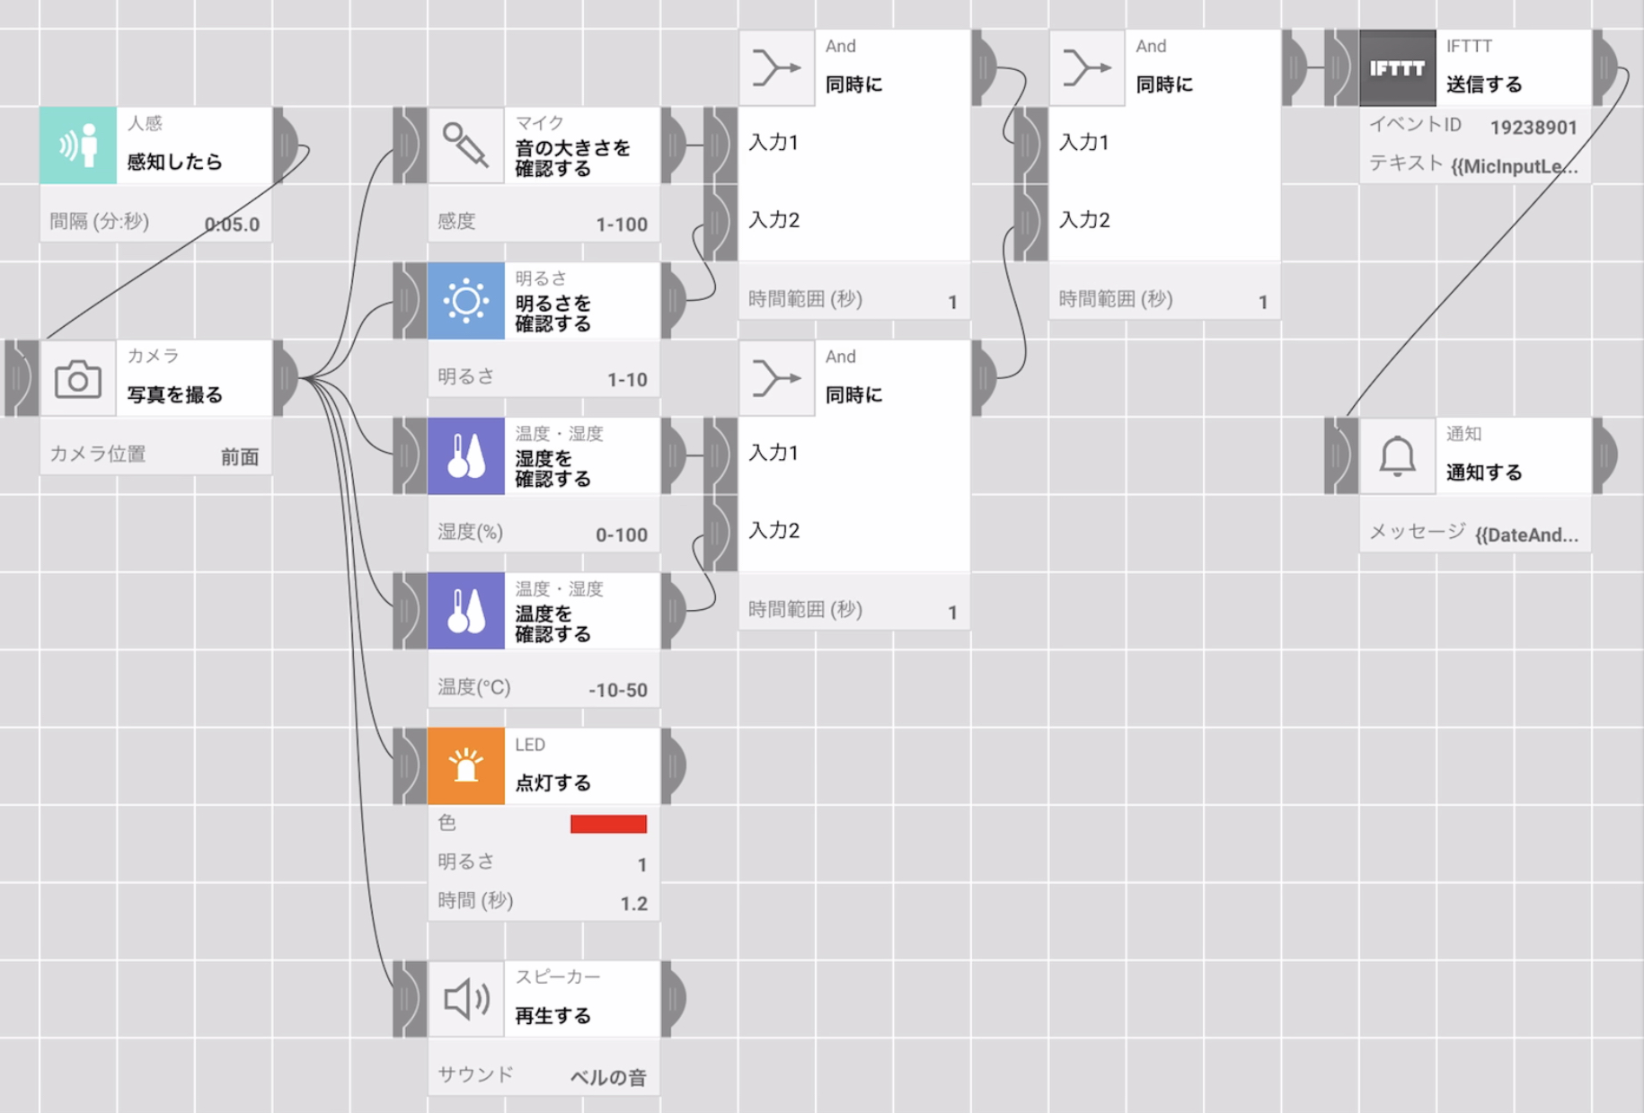
MESHを用いた入退室管理システム
人を感知(間隔：5秒)
写真を撮る（iPad内蔵INカメラ）
Google スプレッドシートに保存
周辺の音(1-100)：iPad内蔵マイク
明るさ(1-10)： MESH 明るさブロック
温度(℃)：MESH 温度・湿度ブロック
湿度(%)：MESH 温度・湿度ブロック
LED出力：MESH LEDブロック
音出力：iPad内蔵スピーカー
通知：iPad内蔵通知機能

Slide 9
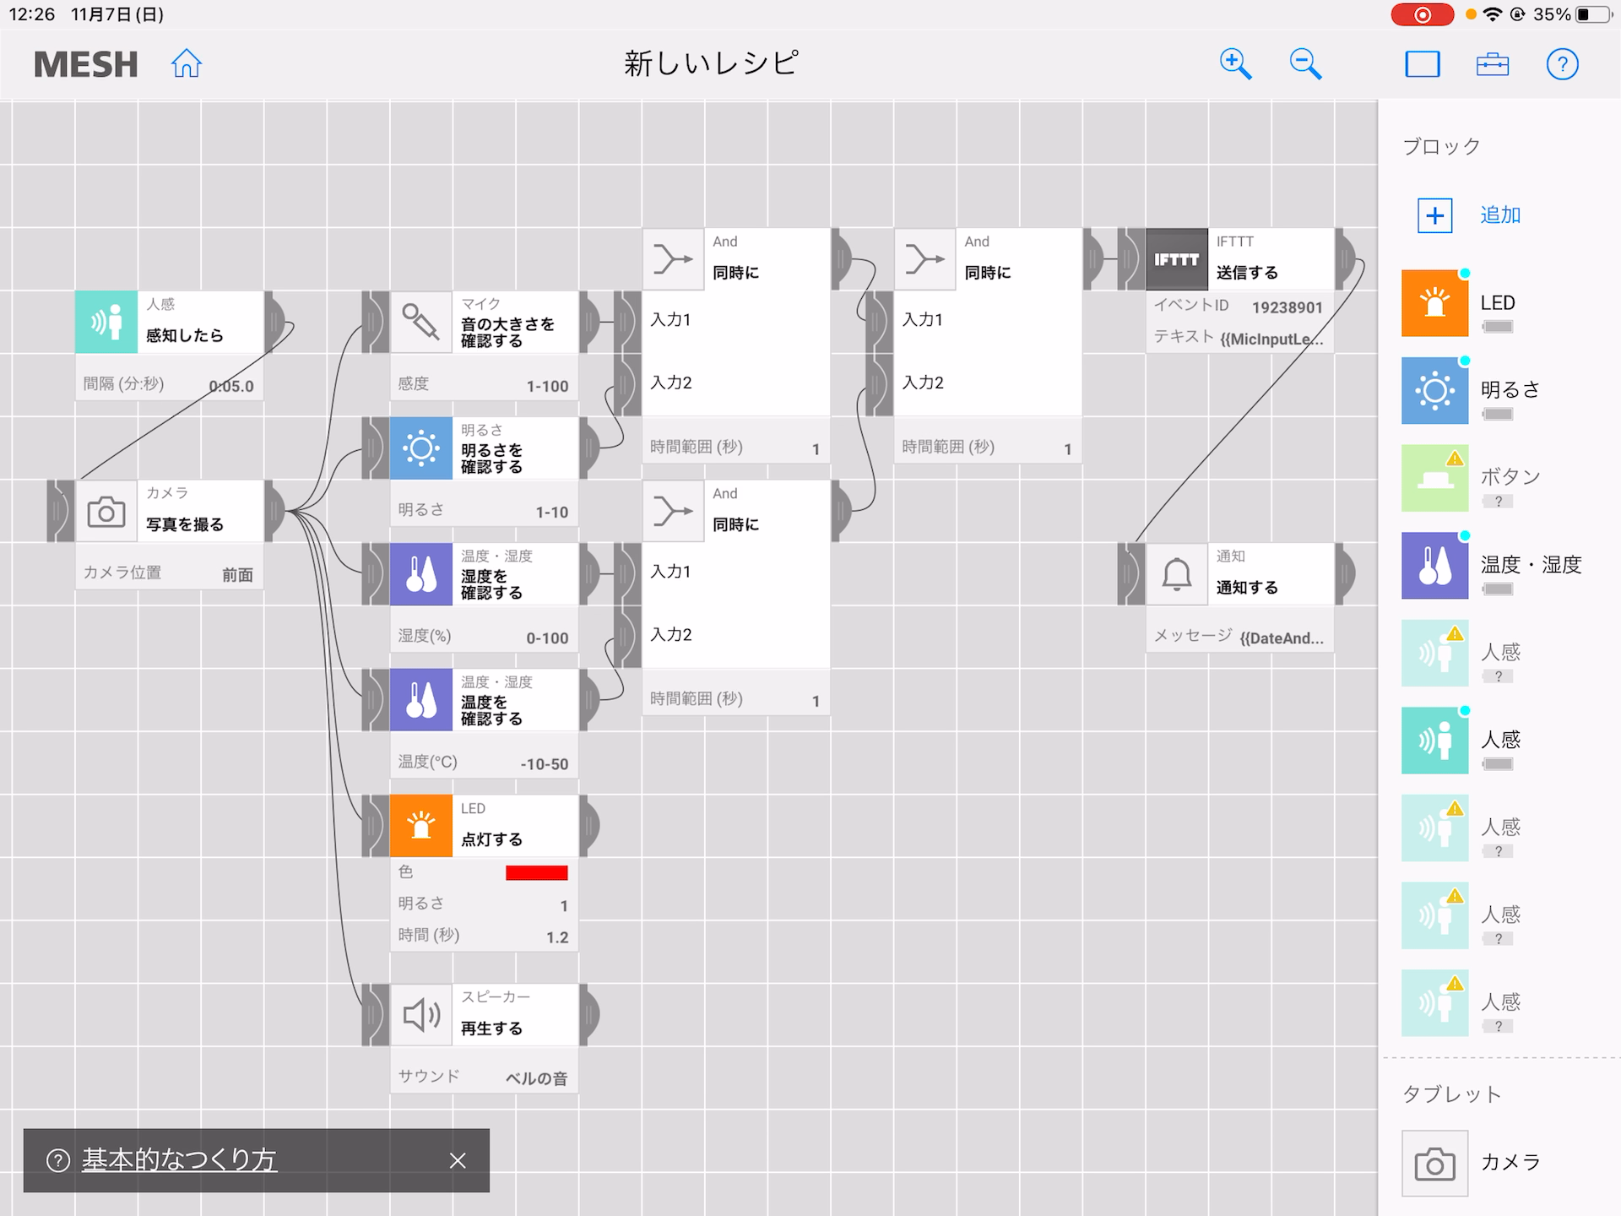
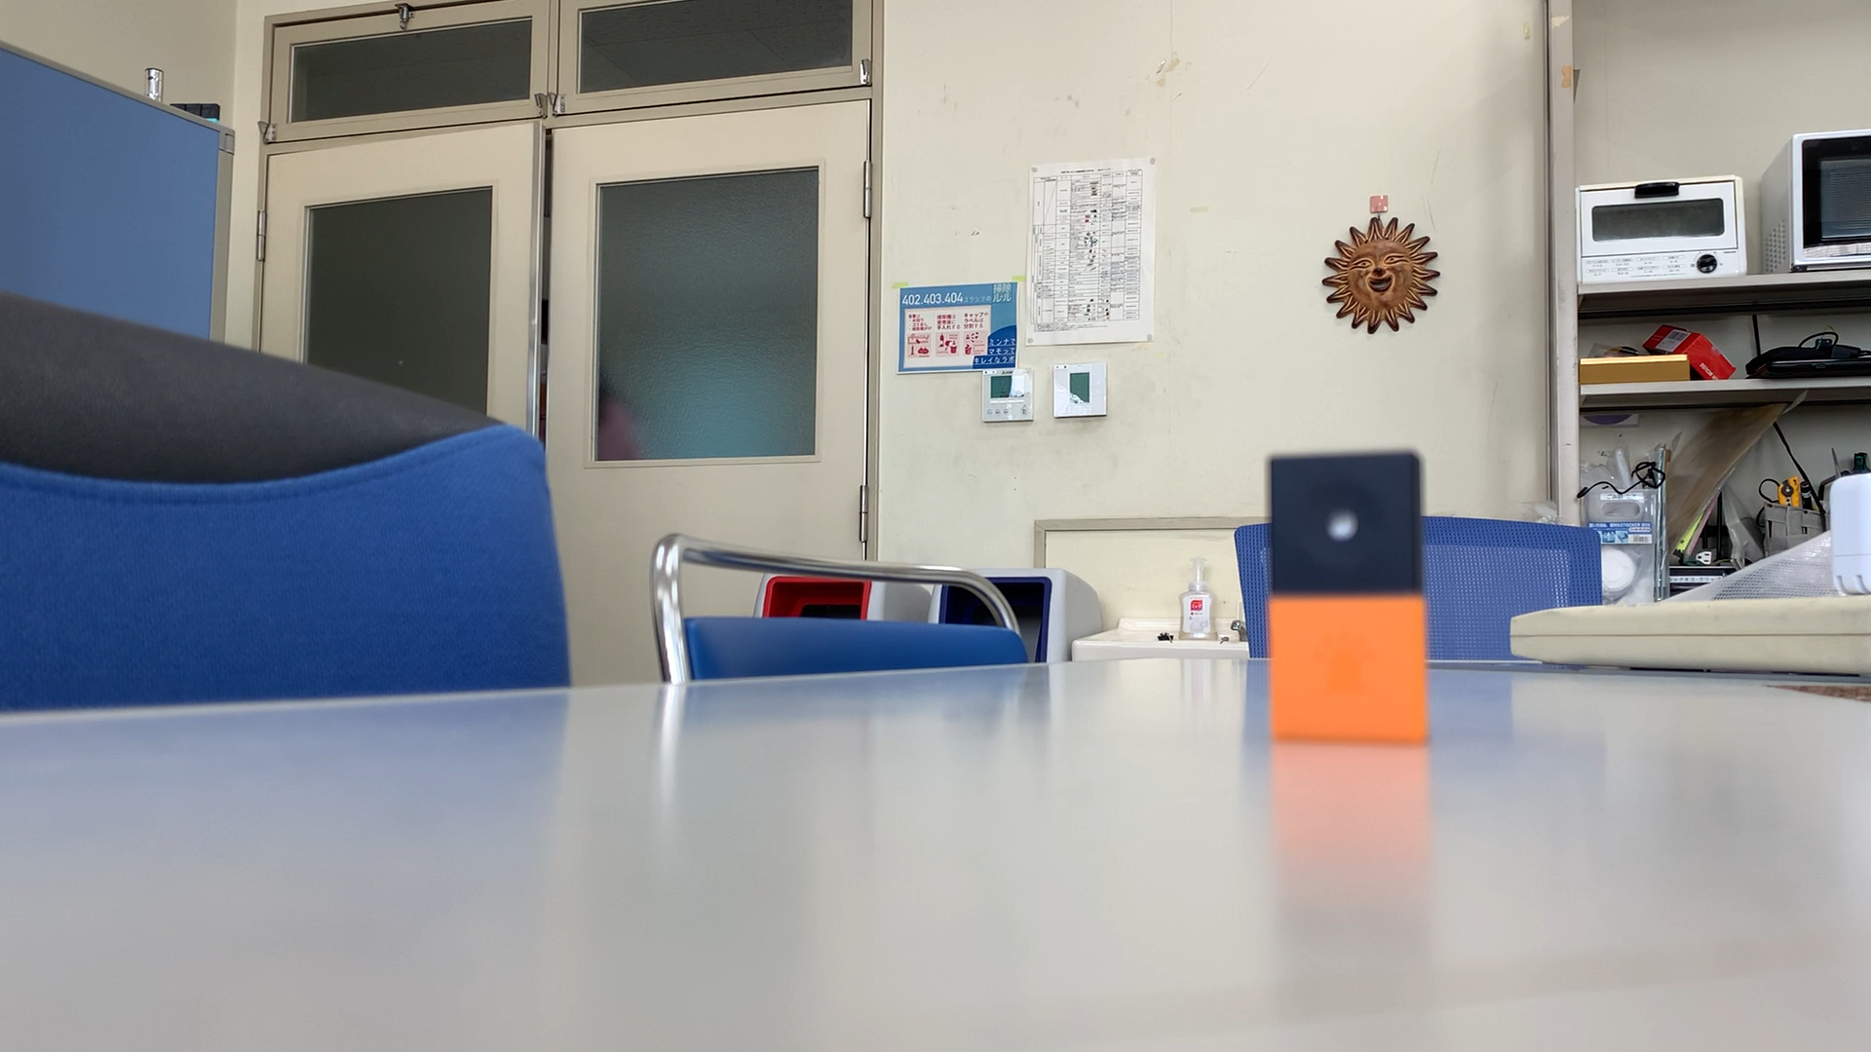
MESHを用いた入退室管理システム
LED記録・実験風景
インターフェース

Slide 10
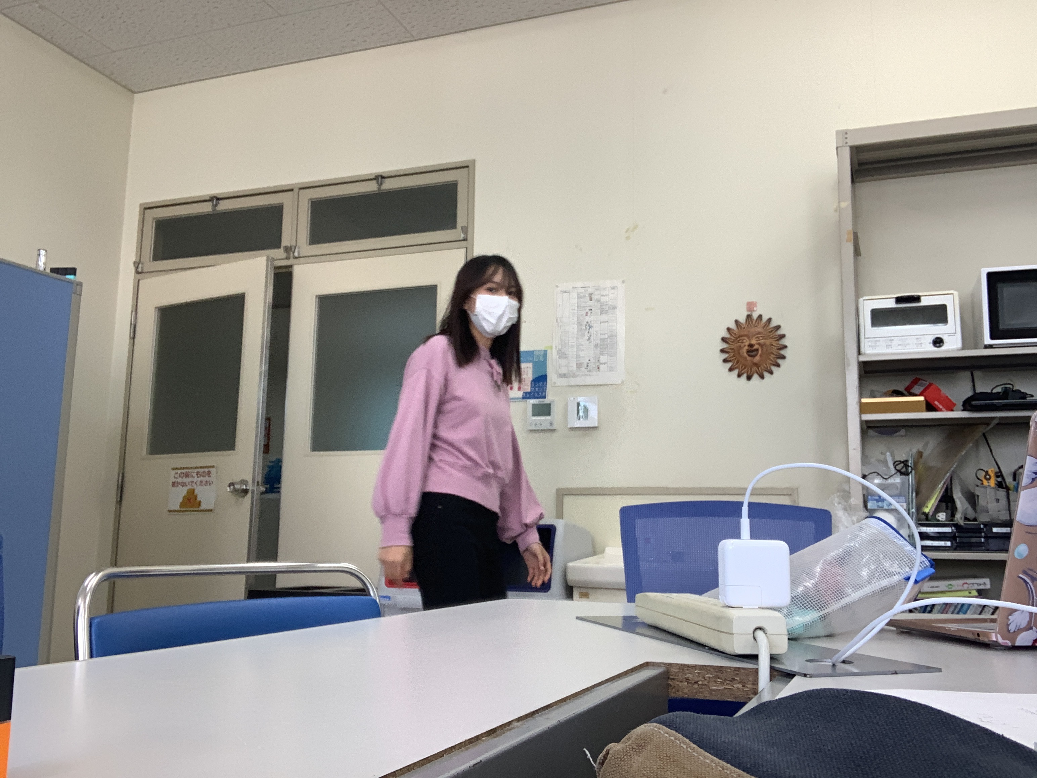
MESHを用いた入退室管理システム
取得データ
データごとに整理
自動化
基礎データ
日付 | 時間 | 周辺音量レベル | 温度[℃] | 湿度[%] | 明るさレベル | 明るさ[Lux]
November 11, 2021 | 13:47 | 48 | 21.9 | 54 | 4 | 160.00
November 11, 2021 | 13:49 | 48 | 21.9 | 54 | 4 | 150.00
November 11, 2021 | 13:49 | 42 | 21.8 | 54 | 4 | 140.00
November 11, 2021 | 13:52 | 55 | 21.8 | 54 | 4 | 150.00
November 11, 2021 | 13:58 | 72 | 22 | 54 | 4 | 130.00
撮影画像（iPad内蔵INカメラ）

Slide 11
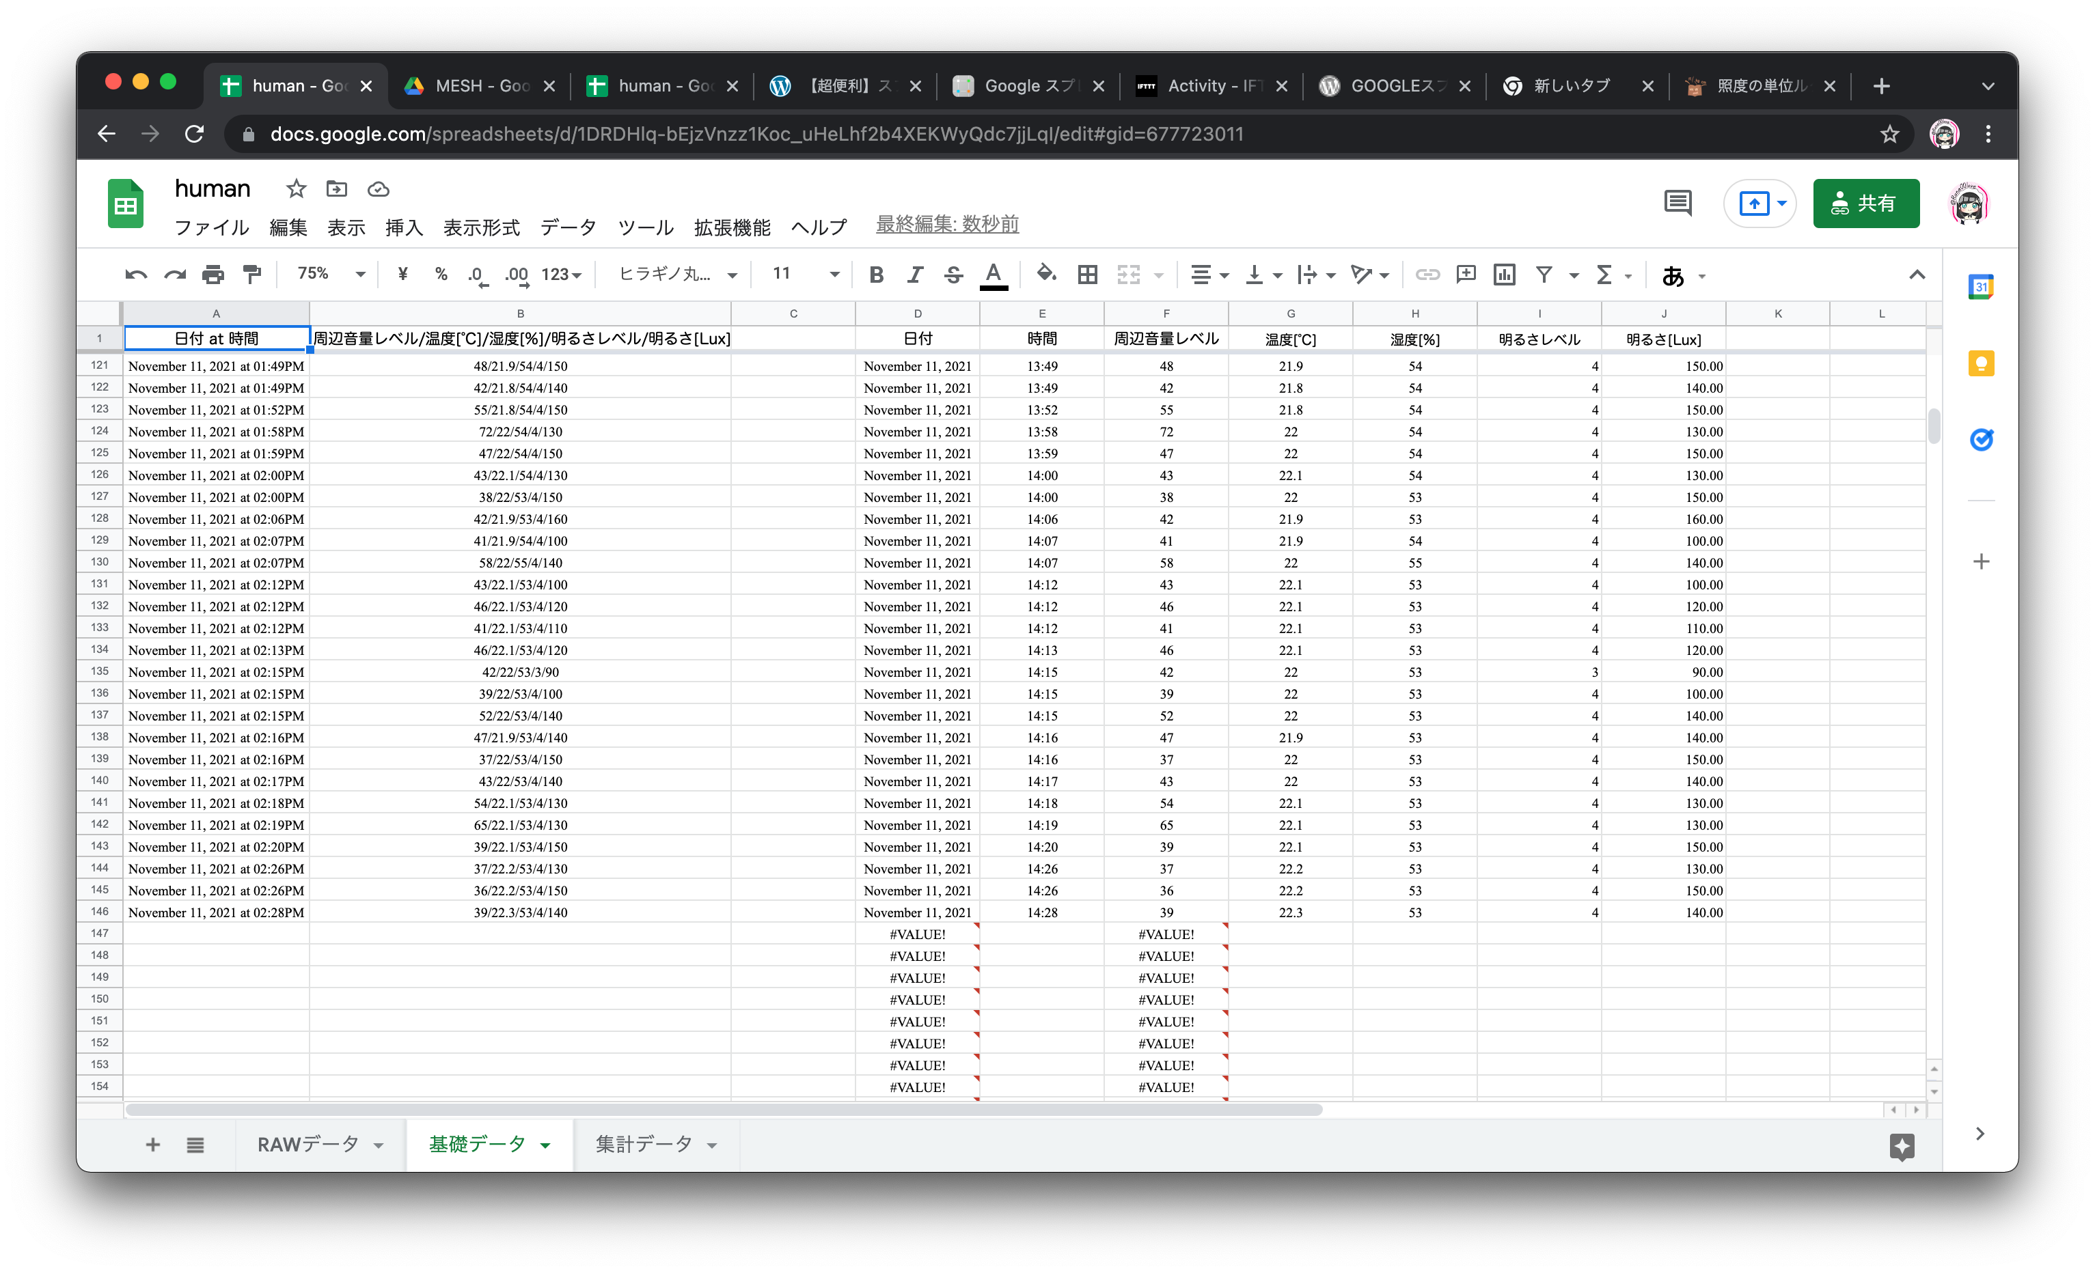
データ整理
RAWデータ
課題
見づらい
集計しづらい
グラフ化しづらい
マクロ関数
基礎データ

Slide 12
使用したマクロ関数
=ARRAYFORMULA(SPLIT(A1:A, " at ", FALSE, TRUE))
ARRAYFORMULA
→列全体に数式を反映する。
SPLIT
→テキストを指定した区切り文字で分割する。
RAWデータ
基礎データ

Slide 13
MESHを用いた入退室管理システム
データ
集計
集計データ（入退室回数）
自動化
時刻 | 2021/11/7 | 2021/11/11
9:00 | 0 | 21
10:00 | 0 | 9
11:00 | 31 | 6
12:00 | 12 | 19
13:00 | 1 | 15
14:00 | 3 | 27
15:00 | 7 | 25
16:00 | 0 | 26
17:00 | 0 | 43
18:00 | 0 | 39
19:00 | 0 | 52
20:00 | 0 | 21
21:00 | 0 | 31
22:00 | 0 | 1

Slide 14
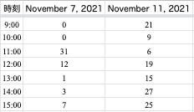
集計の自動化
=COUNTIFS($A:$A,J$1,$B:$B,">=0:00:00",$B:$B,"<1:00:00")
COUNTIFS
→複数の基準に応じた範囲の個数をカウントする。
基礎データ
集計データ

Slide 15
MESHを用いた入退室管理システム
データ
集計
集計データ（周辺音量レベル）
自動化
時刻 | 2021/11/7 | 2021/11/11
9:00 | #DIV/0! | 44.238
10:00 | #DIV/0! | 42.778
11:00 | 49.065 | 45.333
12:00 | 53.667 | 51.105
13:00 | 51.000 | 50.667
14:00 | 48.667 | 43.481
15:00 | 52.143 | 46.720
16:00 | #DIV/0! | 44.885
17:00 | #DIV/0! | 45.628
18:00 | #DIV/0! | 53.590
19:00 | #DIV/0! | 49.481
20:00 | #DIV/0! | 45.238
21:00 | #DIV/0! | 47.742
22:00 | #DIV/0! | 42.000

Slide 16
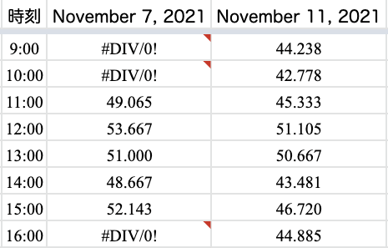
集計の自動化
=SUMIFS($C:$C,$A:$A,J$2,
$B:$B,">=9:00:00",$B:$B,"<10:00:00")/J3
SUMIFS
→複数の基準に応じた範囲の合計を算出する。
基礎データ
集計データ

Slide 17
入退室回数と周辺音量レベルの関係

Slide 18
テーマ
犬の行動分析
Plan
Do
・研究テーマの相談
・MESHの動作確認
・実験方法の模索
・テーマの相談
・MESHの動作確認
・実験方法の模索
Action
Check
・ベイズの勉強
・サーベイ
・実験
・テーマの方向性が
大まかに決まった。
・ MESHの動作確認が
できた。

Slide 19
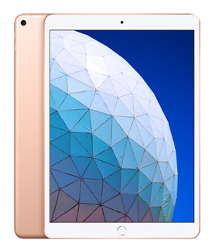

MESHを用いた入退室管理システム
404号室
LEDブロック
人感ブロック
iPad Air 3
明るさブロック
温度・湿度ブロック
https://pixabay.com/ja/vectors/ブルートゥースアイコ
https://www.apple.com/jp/ipad/compare/?modelList=ipad-pro-12-9-5th-gen,ipad-air-3rd-gen

Slide 20
[ 取得データ → 整理 ] 自動化
基礎データ
日付 | 時間 | 周辺音量レベル | 温度[℃] | 湿度[%] | 明るさレベル | 明るさ[Lux]
November 11, 2021 | 13:47 | 48 | 21.9 | 54 | 4 | 160.00
November 11, 2021 | 13:49 | 48 | 21.9 | 54 | 4 | 150.00
November 11, 2021 | 13:49 | 42 | 21.8 | 54 | 4 | 140.00
November 11, 2021 | 13:52 | 55 | 21.8 | 54 | 4 | 150.00
November 11, 2021 | 13:58 | 72 | 22 | 54 | 4 | 130.00
撮影画像（iPad内蔵INカメラ）

Slide 21
MESHを用いた入退室管理システム
取得データ
データごとに列分割
自動化
=ARRAYFORMULA(SPLIT(A1:A, " at ", FALSE, TRUE))
列全体に数式「SPLIT(A1:A, “ at ”, FALSE, TRUE)」を反映する。
ARRAYFORMULA(配列数式)
テキストを指定した区切り文字で分割する。
SPLIT(テキスト,区切り文字,[各文字での分割],[空のテキストを削除])

Slide 22
[ データ → 集計 ] 自動化
集計データ
時刻 | 2021/11/7 | 2021/11/11
9:00 | 0 | 21
10:00 | 0 | 9
11:00 | 31 | 6
12:00 | 12 | 19
13:00 | 1 | 15
14:00 | 3 | 27
15:00 | 7 | 25
16:00 | 0 | 26
17:00 | 0 | 43
18:00 | 0 | 36
19:00 | 0 | 0
20:00 | 0 | 0

Slide 23
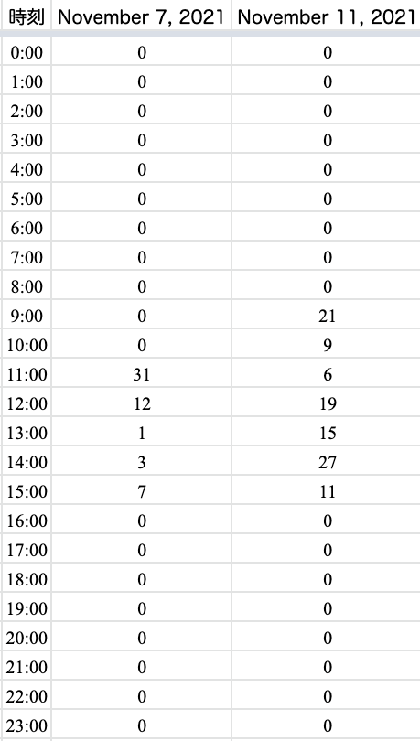
MESHを用いた入退室管理システム
データ
集計
自動化
=COUNTIFS($A:$A,J$1,$B:$B,">=0:00:00",$B:$B,"<1:00:00")
複数の基準に応じた範囲の個数をカウントする。

